Slide 1
Mevlid-i Nebî / 2017
‘İslâm’da Amaç,
Yöntem ve Örnek’
Abdurrahman AKBAŞ / Vaiz

Slide 2
İslâm Dininin Gayesi Nedir?
(5 ESAS)
Canı Korumak
Aklı Korumak
Dini Korumak
Malı Korumak
Nesli Korumak

Slide 3
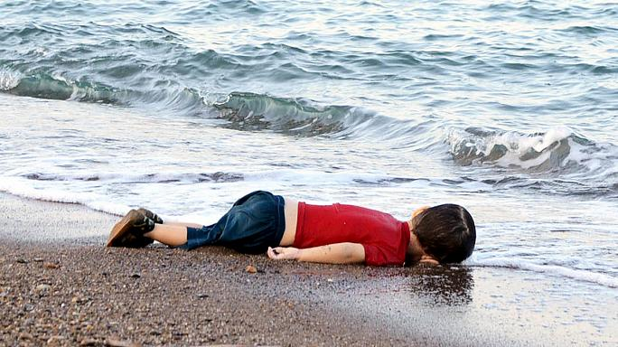
İslâm’ın Gayesi
1- Canı Korumak
مَن قَتَلَ نَفْساً بِغَيْرِ نَفْسٍ أَوْ فَسَادٍ فِي الأَرْضِ فَكَأَنَّمَا قَتَلَ النَّاسَ جَمِيعاً وَمَنْ أَحْيَاهَا فَكَأَنَّمَا أَحْيَا النَّاسَ جَمِيعاً
“Kim, bir insanı, bir can karşılığı veya yeryüzünde bir bozgunculuk çıkarmak karşılığı olmaksızın öldürürse, o sanki bütün insanları öldürmüştür. Her kim de birini (hayatını kurtararak) yaşatırsa, sanki bütün insanları yaşatmıştır.” (Maide, 5/32)
وَمَنْ يَقْتُلْ مُؤْمِنًا مُتَعَمِّدًا فَجَزَاؤُهُ جَهَنَّمُ خَالِدًا فيهَا وَغَضِبَ اللّٰهُ عَلَيْهِ وَلَعَنَهُ وَاَعَدَّ لَهُ عَذَابًا عَظيمًا
“Kim bir mümini kasden öldürürse cezası, içinde ebediyen kalacağı cehennemdir. Allah ona gazap etmiş, onu lanetlemiş ve onun için büyük bir azap hazırlamıştır.” ( Nisa, 4/93)

Slide 4
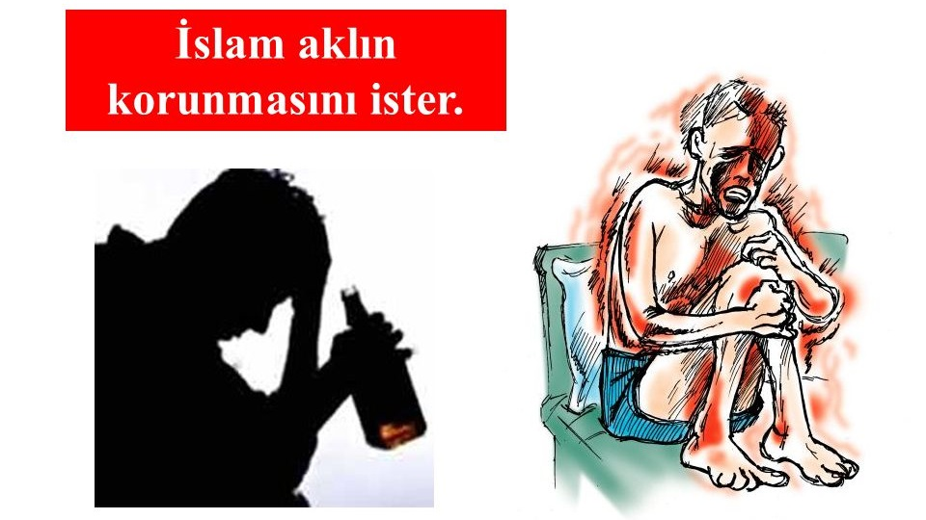
İslâm’ın Gayesi
2- Aklı Korumak
يَا أَيُّهَا الَّذِينَ آمَنُواْ إِنَّمَا الْخَمْرُ وَالْمَيْسِرُ وَالأَنصَابُ وَالأَزْلاَمُ رِجْسٌ مِّنْ عَمَلِ الشَّيْطَانِ فَاجْتَنِبُوهُ لَعَلَّكُمْ تُفْلِحُونَ
“Ey iman edenler! İçki, kumar, (tapınmaya mahsus) dikili taşlar, fal okları ancak şeytanın amelinden birer murdardır. Onun için bunlardan kaçının ki muradınıza eresiniz.” (Maide, 5/90)
Din ışık akıl göz gibidir. Işık olmayınca göz görmez. Göz olmayınca da ışığın nuru anlaşılmaz.

Slide 5
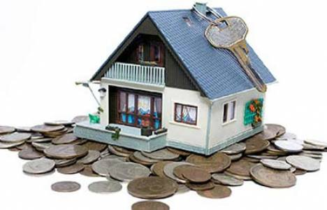
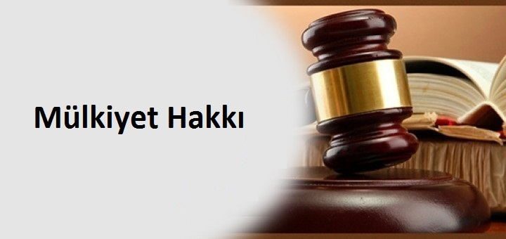
İslâm’ın Gayesi
3- Malı Korumak
يَا أَيُّهَا الَّذِينَ آمَنُواْ لاَ تَأْكُلُواْ أَمْوَالَكُمْ بَيْنَكُمْ بِالْبَاطِلِ إِلاَّ أَن تَكُونَ تِجَارَةً عَن تَرَاضٍ مِّنكُمْ وَلاَ تَقْتُلُواْ أَنفُسَكُمْ إِنَّ اللّهَ كَانَ بِكُمْ رَحِيماً
“Ey iman edenler! Karşılıklı rızaya dayanan ticaret olması hali müstesna, mallarınızı, batıl (haksız ve haram yollar) ile aranızda (alıp vererek) yemeyin. Ve kendinizi öldürmeyin. Şüphesiz Allah, sizi esirgeyecektir.” (Nisa, 4/29)
Çalmak, gasp, yağma, rüşvet, gasp, kumar, dolandırıcılık, aldatmak, hile, karaborsa, tefecilik, faiz, israf, gibi gayr-i meşru kazançları haram kılmıştır.
Ayrıca zekat, sadaka ve benzeri uygulamalarla başkalarının hakkını gözetmeyi de prensip haline getirmiştir.

Slide 6
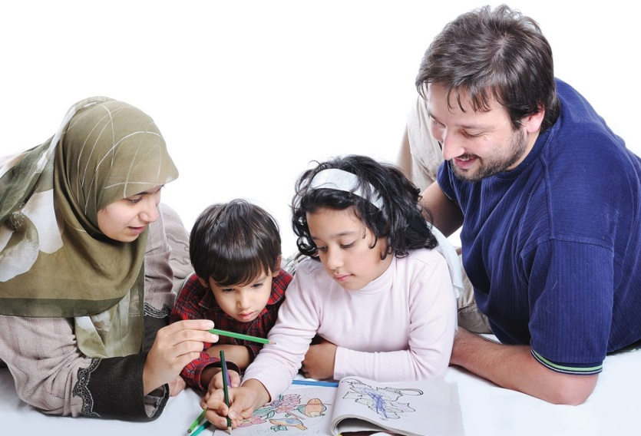
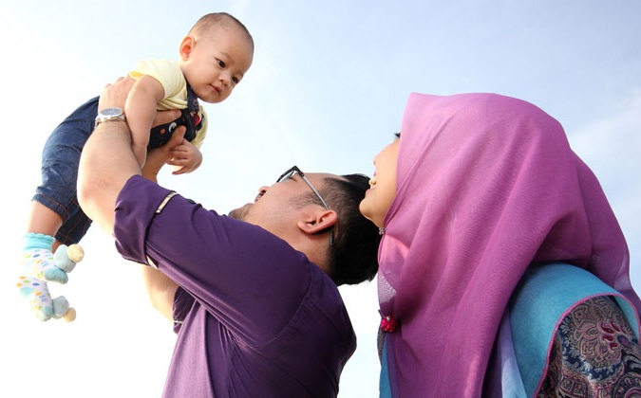
İslâm’ın Gayesi
4- Nesli Korumak
وَلاَ تَقْرَبُواْ الزِّنَى إِنَّهُ كَانَ فَاحِشَةً وَسَاء سَبِيلاً
“Zina’ya yaklaşmayın. Çünkü o, son derece çirkin bir iştir ve çok kötü bir yoldur.” (İsra, 17/32)
İnsanların ırz ve namusu en şerefli varlığıdır. Bir ayette şöyle buyrulmaktadır.
قُلْ لِلْمُؤْمِنينَ يَغُضُّوا مِنْ اَبْصَارِهِمْ وَيَحْفَظُوا فُرُوجَهُمْ
“Mü’min erkeklere söyle, gözlerini haramdan sakınsınlar, ırzlarını korusunlar...Mü’min kadınlara da söyle, gözlerini haramdan sakınsınlar, ırzlarını korusunlar. (Yüz ve el gibi) görünen kısımlar müstesna, zînet (yer)lerini göstermesinler.” (Nur, 30-31)

Slide 7
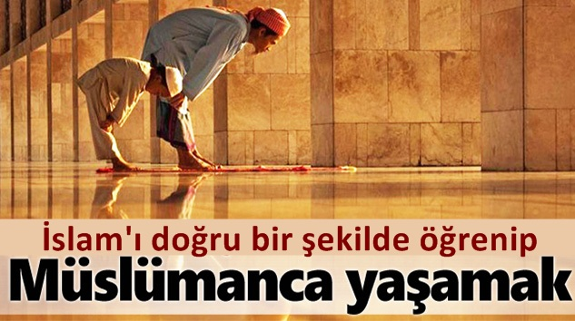
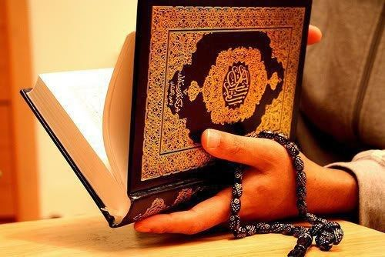
İslâm’ın Gayesi
5- Dini Korumak
اِنَّ الدّينَ عِنْدَ اللّٰهِ الْاِسْلَامُ “
Allah nezdinde hak din İslâm’dır” (Âl-i İmran, 19)
اَلْيَوْمَ اَكْمَلْتُ لَكُمْ دينَكُمْ وَاَتْمَمْتُ عَلَيْكُمْ نِعْمَتى وَرَضيتُ لَكُمُ الْاِسْلَامَ دينًا
“…Bugün size dininizi ikmal ettim, üzerinize nimetimi tamamladım ve sizin için din olarak İslâm’ı beğendim…” (Maide, 3)
Dini korumanın en temel iki yolu vardır:
Dini doğru öğrenmek ve öğretmek
Dini ölçülerine göre doğru yaşamak

Slide 8
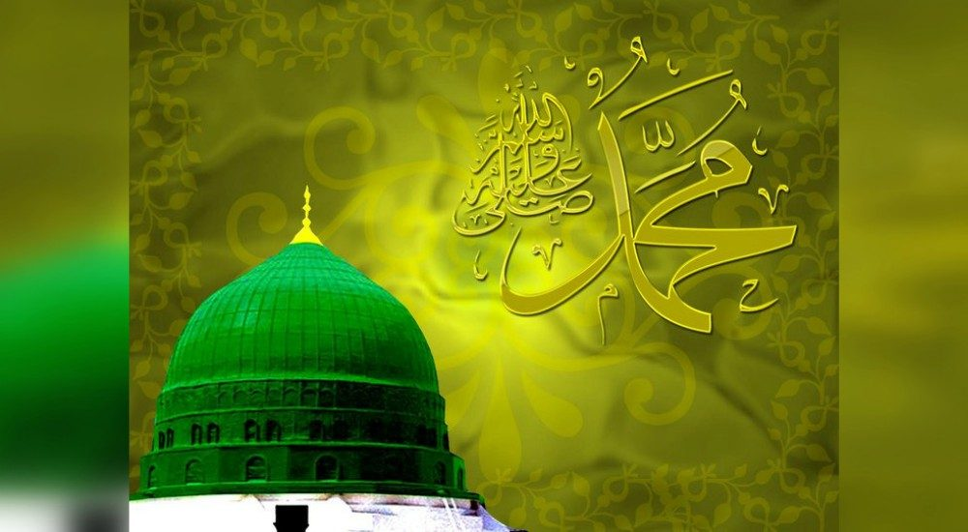
Bu Gayeye Ulaşmanın Yolu
Hz. Peygamber’e Uymaktır
قُلْ إِن كُنتُمْ تُحِبُّونَ اللّهَ فَاتَّبِعُونِي يُحْبِبْكُمُ اللّهُ وَيَغْفِرْ لَكُمْ ذُنُوبَكُمْ وَاللّهُ غَفُورٌ رَّحِيمٌ قُلْ أَطِيعُواْ اللّهَ وَالرَّسُولَ فإِن تَوَلَّوْاْ فَإِنَّ اللّهَ لاَ يُحِبُّ الْكَافِرِينَ
“De ki, siz gerçekten Allah'ı seviyorsanız bana uyun ki, Allah da sizi sevsin ve suçlarınızı bağışlasın. Çünkü Allah çok esirgeyici ve bağışlayıcıdır. De ki, Allah'a ve Peygamber'e itaat edin! Eğer aksine giderlerse, şüphe yok ki Allah kâfirleri sevmez.”
Al-i İmran, 3/3132)

Slide 9
Hz. Peygamber’in En Temel Görevi, İslam’ın Bu Gayesini Gerçekleştirmektir
İki Yöntem
1- Teblîğ, Allah’ın gönderdiği vahyi (Kur’an’ı) insanlara ulaştırmak ve açıklamak.
2- Temsîl, Allah’ın Kur’an’da belirttiği emir ve yasakları bizzat yaşayarak insanlara örnek olmak.

Slide 10
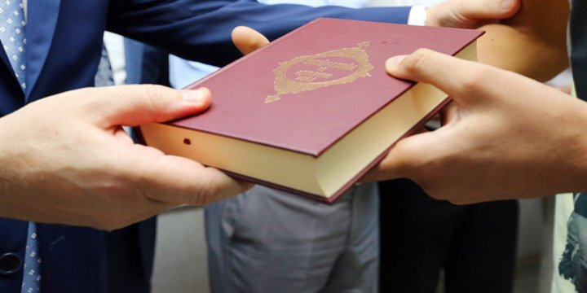
1- Teblîğ (Kur’an’ı açıklamak)
Teblîğ, Allah’ın gönderdiği vahyi (Kur’an’ı) insanlara ulaştırmak ve açıklamak.
Peygamberin Asli Görevi Dini Tebliğdir:
يَا أَيُّهَا الرَّسُولُ بَلِّغْ مَا أُنْزِلَ إِلَيْكَ مِنْ رَبِّكَ وَإِنْ لَمْ تَفْعَلْ فَمَا بَلَّغْتَ رِسَالَتَهُ وَاللَّهُ يَعْصِمُكَ مِنَ النَّاسِ إِنَّ اللَّهَ لَا يَهْدِي الْقَوْمَ الْكَافِرِينَ
Ey Rasûl! Rabbinden sana indirileni tebliğ et. Eğer bunu yapmazsan O'nun elçiliğini yapmamış olursun. Allah seni insanlardan koruyacaktır. Doğrusu Allah, kâfirler topluluğuna rehberlik etmez. (Maide, 5/67.)
وَاِنْ مِنْ اُمَّةٍ اِلَّا خَلَا فيهَا نَذيرٌ
"Hiçbir millet yoktur ki, içlerinden bir uyarıcı peygamber gelmiş olmasın.« (Fâtır, 35/24)
بِالْبَيِّنَاتِ وَالزُّبُرِ وَأَنزَلْنَا إِلَيْكَ الذِّكْرَ لِتُبَيِّنَ لِلنَّاسِ مَا نُزِّلَ إِلَيْهِمْ وَلَعَلَّهُمْ يَتَفَكَّرُونَ
“Biz o peygamberleri mucizelerle ve kitaplarla gönderdik. Ey Peygamberim! Sana da Kur'ân'ı indirdik ki, insanlara vahyedileni açıklayasın. Belki onlar da düşünürler.” (Nahl, 16/44)

Slide 11
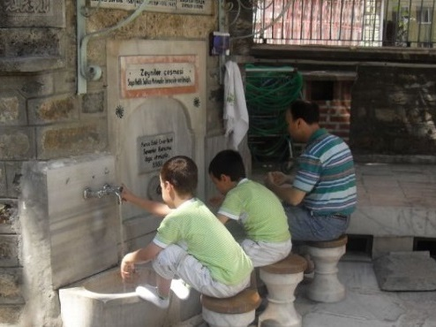
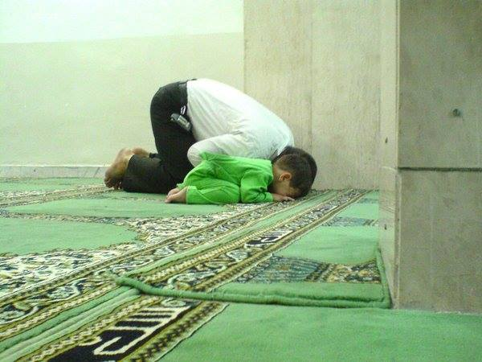
2- Temsîl (Kur’an’ı yaşamak)
Temsîl, Allah’ın Kur’an’da belirttiği emir ve yasakları bizzat yaşayarak insanlara örnek olmak.
Bizim için en güzel örnek: Hz. Muhammed (sav)’dir.
لَقَدْ كَانَ لَكُمْ فى رَسُولِ اللّهِ اُسْوَةٌ حَسَنَةٌ لِمَنْ كَانَ يَرْجُوا اللّهَ وَالْيَوْمَ الْاخِرَ وَذَكَرَ اللّهَ كَثيرًا
"Gerçekten sizin için, Allah'a ve Ahiret gününe kavuşmayı umanlar ve Allah'ı çok zikredenler için Allah'ın Rasülü'nde çok güzel bir örnek vardır."
(Ahzab, 33/21)

Slide 12
Hz. Peygamber (sav)’i Örnek Almak
NE DEMEKTİR?

Slide 13
Hz. Peygamber (sav)’i Örnek Almak
O’nun ahlâkını özümsemek
ve
Hayatı O’nun gibi yaşamaktır.

Slide 14
Hz. Peygamber'i örnek almak,
KUR’AN-I KERİM
SÜNNET-İ NEBÎ
O, ne verdiyse onu almak, neyi yasakladıysa ondan kaçınmaktır.
وَمَا آتَاكُمُ الرَّسُولُ فَخُذُوهُ وَمَا نَهَاكُمْ عَنْهُ فَانتَهُوا
"Peygamber size neyi getirmiş ve emretmişse, onu alın (yapın); neyi yasaklamış ise, ondan sakının" (Haşr, 59/7)
مَّنْ يُطِعِ الرَّسُولَ فَقَدْ أَطَاعَ اللّهَ
"Kim Peygambere itâat ederse, gerçekte Allah'a itâat etmiştir." (Nisa, 4/80)

Slide 15
Hz. Peygamber'i örnek almak,
bir Müslüman için
öncelikli dinî görev
durumundadır.
Hz. Peygamber (sav)’in kişiliği
kendi döneminde olduğu gibi,
kendisinden sonraki dönemlerde de
Müslüman toplumların
yaşayışı için en güzel örnek olmuştur.

Slide 16
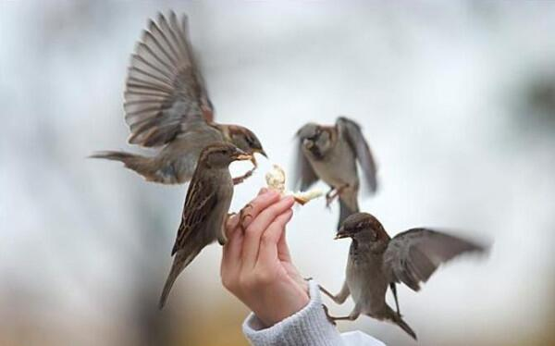
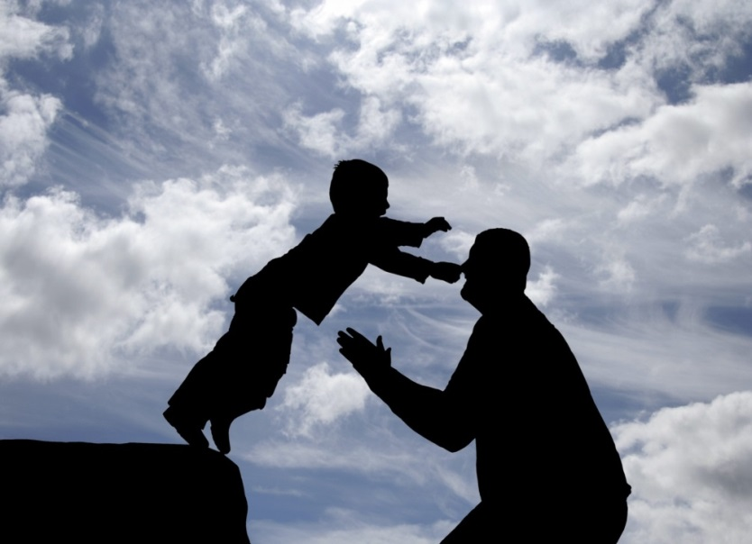
O'nu örnek almak,
Güvenilir olmak demektir.
(Emanetlerini O'na veriyorlar, "Emin" diyorlardı.)

Slide 17
O'nu örnek almak,
Affedici olmak demektir.
(Mekkelileri toptan affetmişti.)

Slide 18
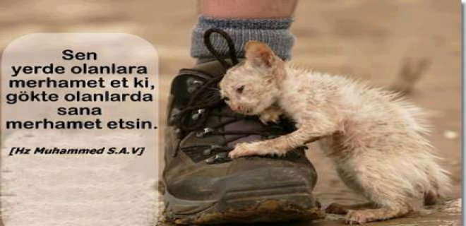
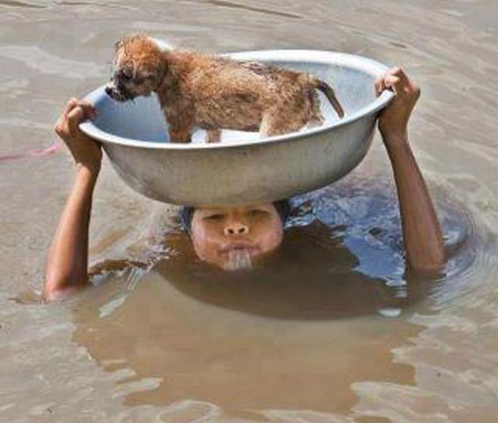
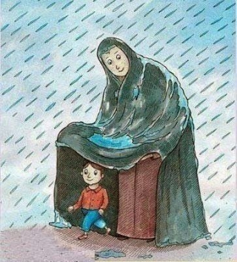
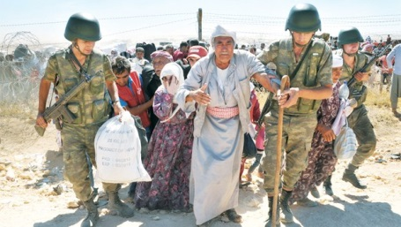
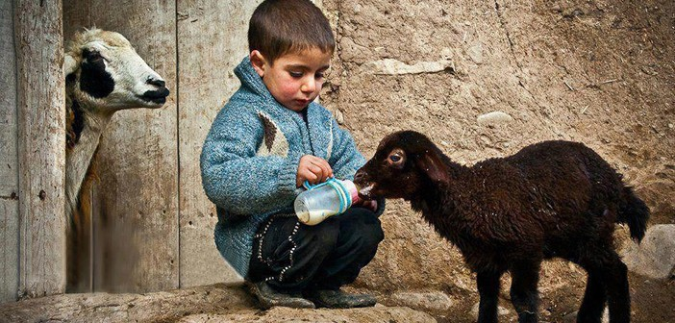
O'nu örnek almak,
Merhametli olmak demektir.
(Ağır tahriklere rağmen beddua etmemiştir. Taif..)

Slide 19
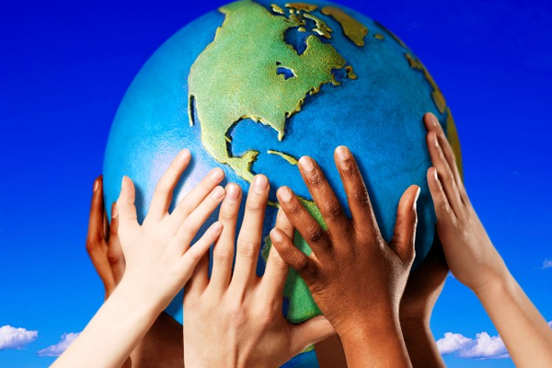
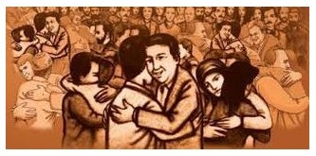
O'nu örnek almak,
Hoşgörülü olmak demektir.
(Mescide bevl eden adam…)

Slide 20
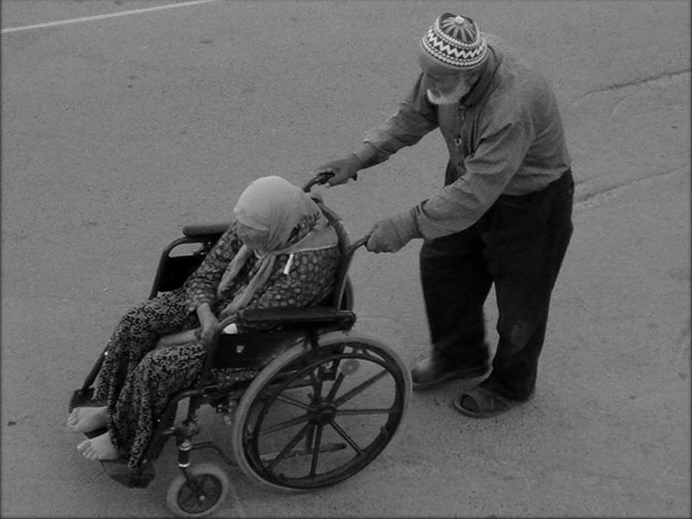
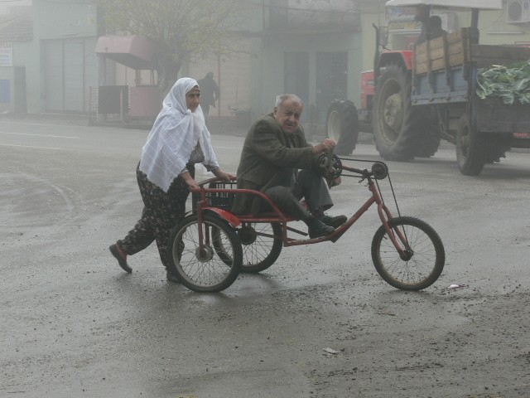
O'nu örnek almak,
Sözünde durmak demektir.
(Hudeybiye günü Ebu Cendel'i geri vermesi.)

Slide 21
O'nu örnek almak,
Kardeşini tercih etmek demektir.
(İsar..)

Slide 22
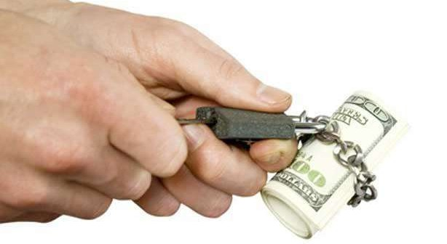
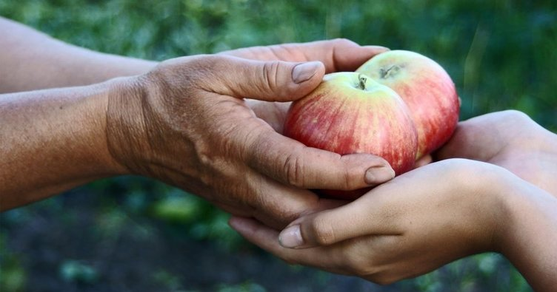
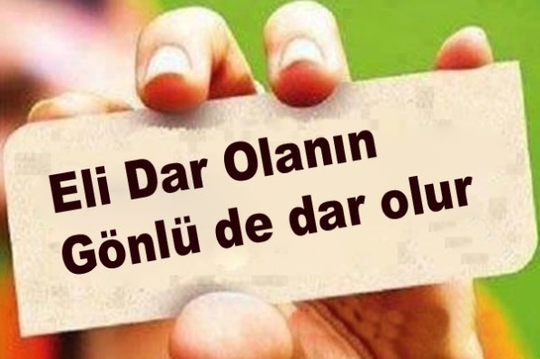
O'nu örnek almak,
Cömert olmak demektir.
(Ölüm hastalığında yanında bulunan üç dinarı dağıtmak..)

Slide 23
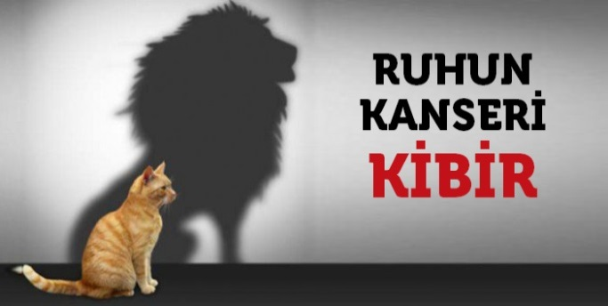
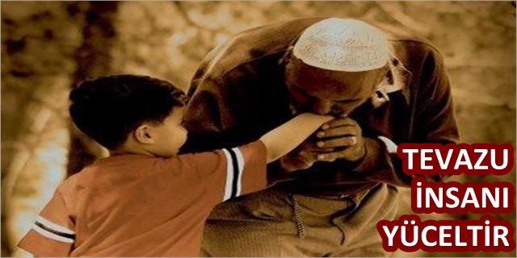
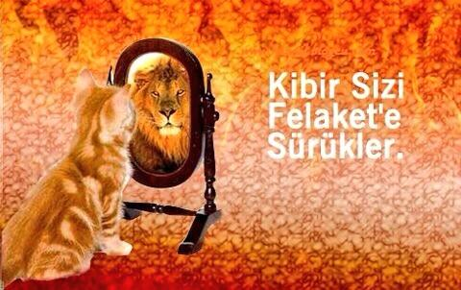
O'nu örnek almak,
Alçakgönüllü olmak demektir.
(Ben kurutulmuş et yiyen bir kadının oğluyum…)

Slide 24
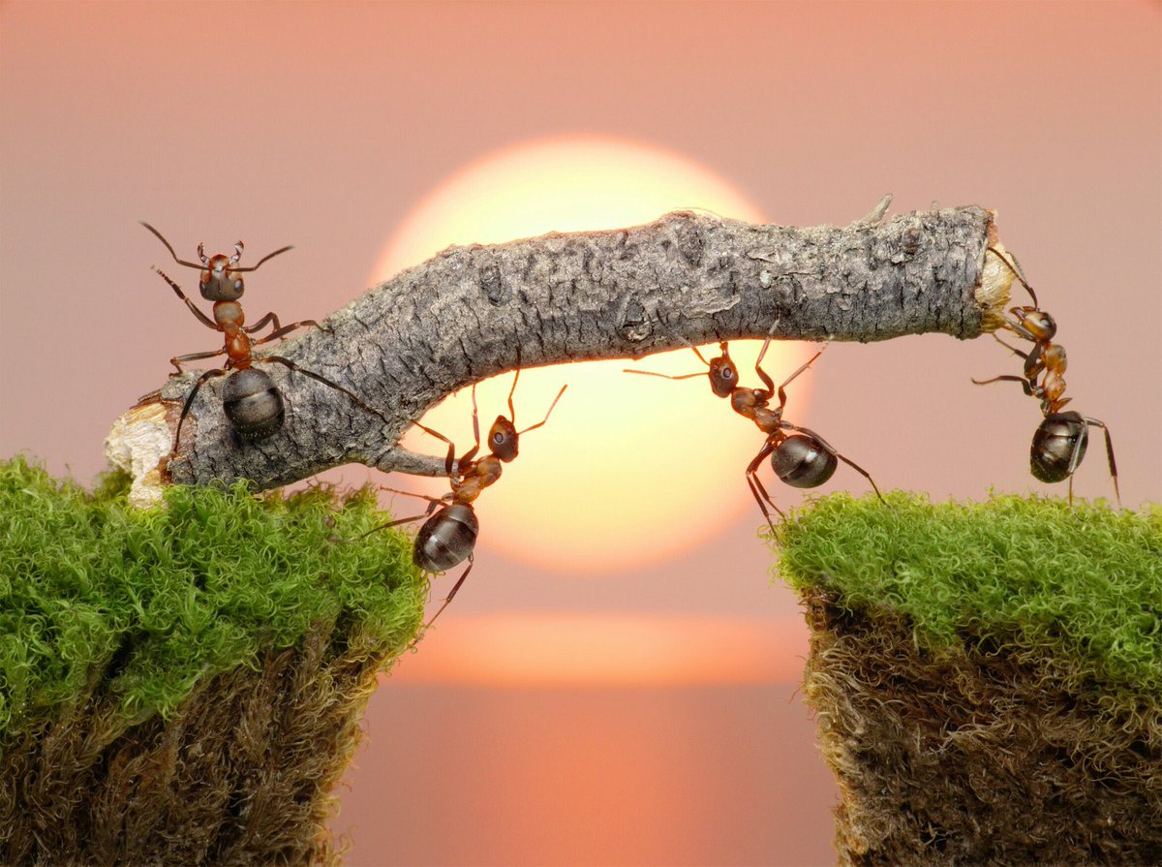
O'nu örnek almak,
Çalışkan olmak demektir.
(İşlerini kendisi yapmak isterdi, söküğünü dikerdi..
İki günü eşit olan zarardadır derdi)

Slide 25
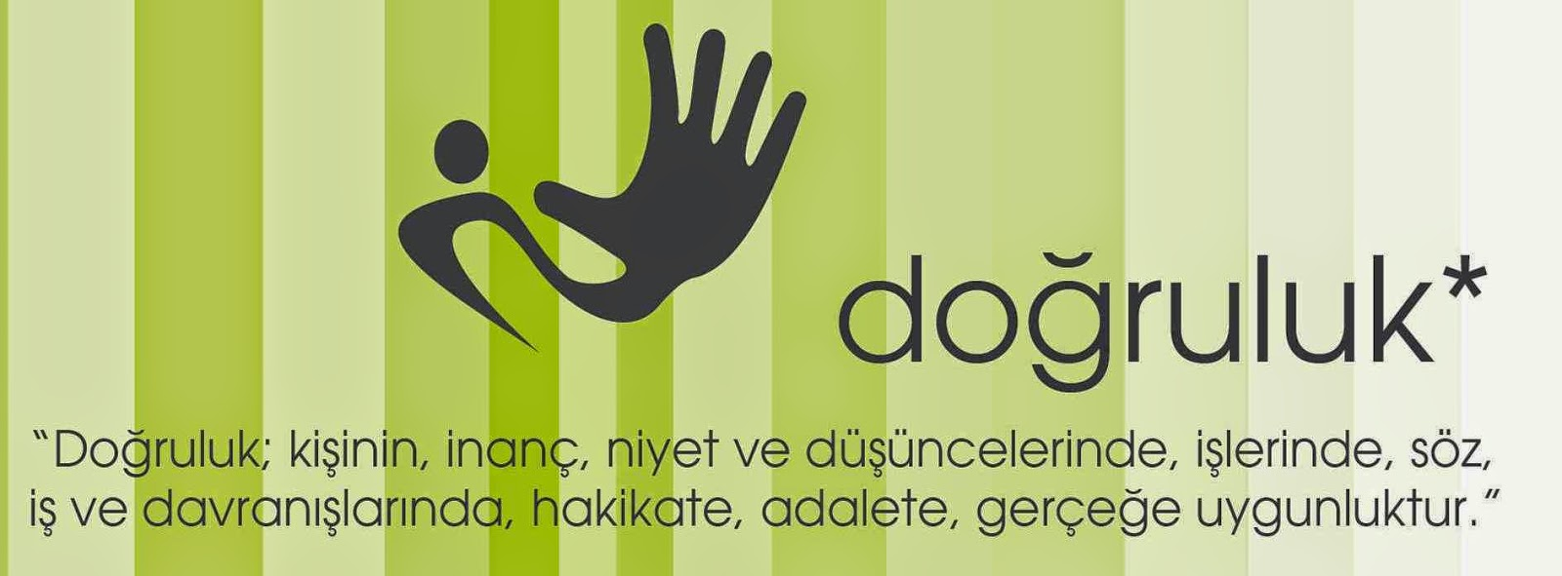
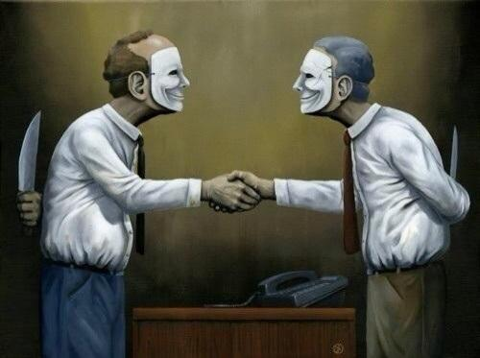
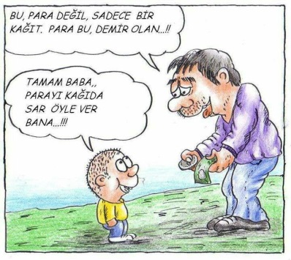
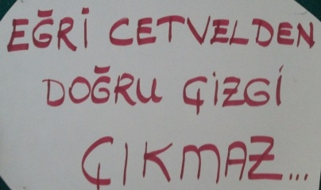
O'nu örnek almak,
Dosdoğru olmak demektir.
(Size bir düşman saldıracak desem bana inanır mısınız?)

Slide 26
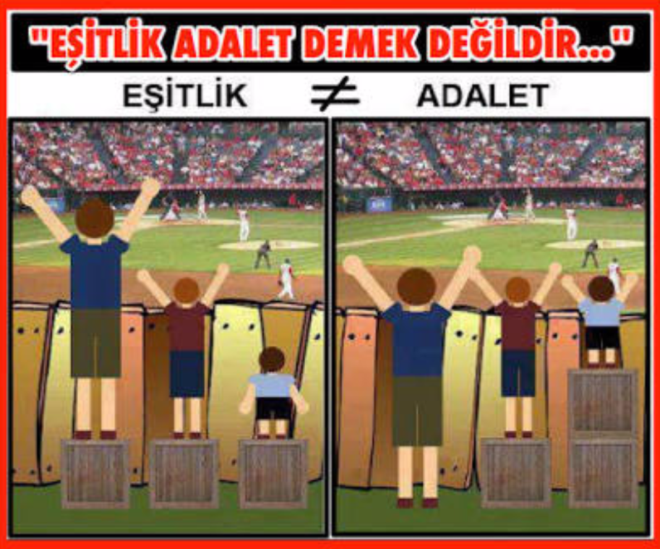
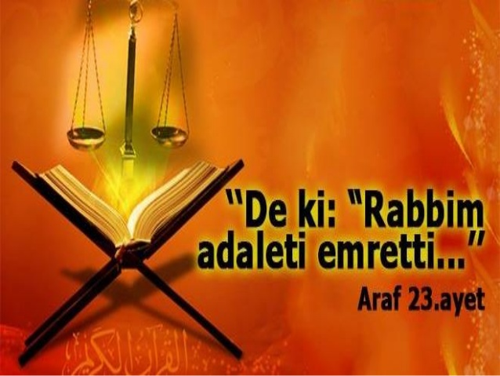
O'nu örnek almak,
Adaletli olmak demektir.
(Kızım Fatıma dahi çalsa…)

Slide 27
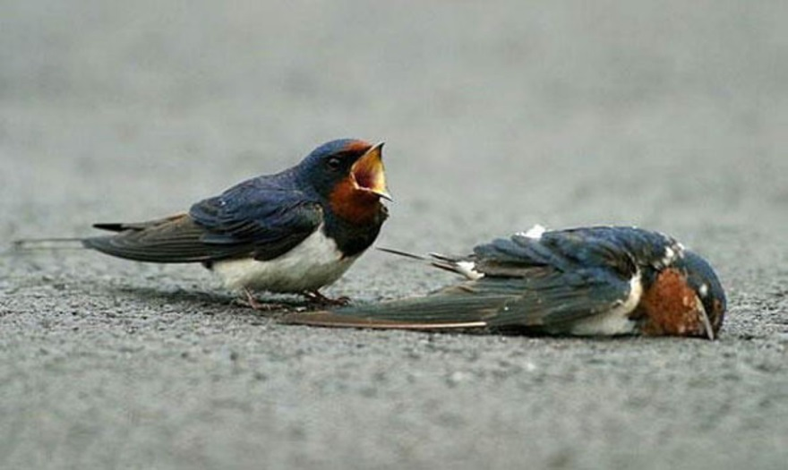
O'nu örnek almak,
Vefakâr olmak demektir.
(Geceler boyu ayakta durup ibadet etmesi..
Hz. Hatice’nin vefatından sonra bile onu iyiliklerle anması..)

Slide 28
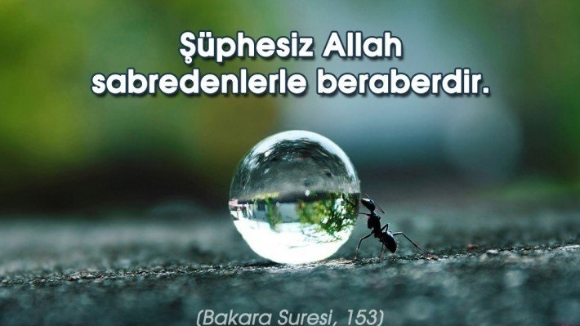
O'nu örnek almak,
Sabırlı olmak demektir.
فَإِنَّ مَعَ الْعُسْرِ يُسْراً {} إِنّ مَعَ الْعُسْرِ يُسْراً {} فَإِذَا فَرَغْتَ فَانصَبْ {} وَإِلَى رَبِّكَ فَارْغَبْ
“Şüphesiz güçlükle beraber bir kolaylık vardır. Gerçekten, güçlükle beraber bir kolaylık vardır. Öyleyse, bir işi bitirince diğerine koyul. Ancak Rabbine yönel ve yalvar.”
“Sabır dediğin, felâketle karşılaştığın ilk anda dayanmaktır” Hadis

Slide 29
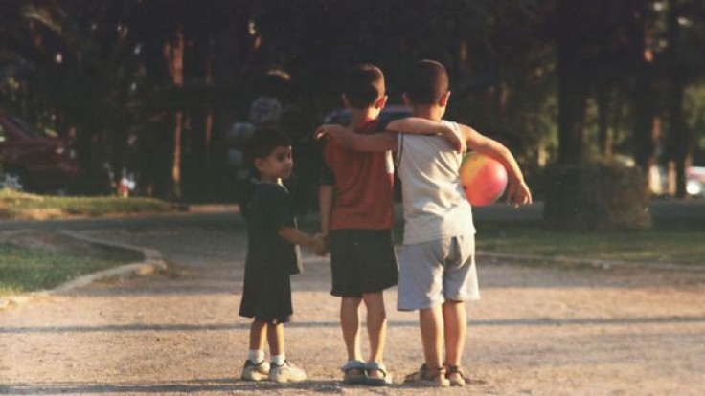
O'nu örnek almak,
Cana yakın olmak demektir.
(Kuşu ölen çocuğa taziyeye gitmesi..)
“Mümin ülfet eder ve kendisi ile ülfet edilir. Ülfet etmeyen ve kendisiyle ülfet edilmeyen kimsede hayır yoktur. İnsanların en hayırlısı insanlara yararlı olandır.” (İbn Hanbel, Müsned, II, 400)

Slide 30
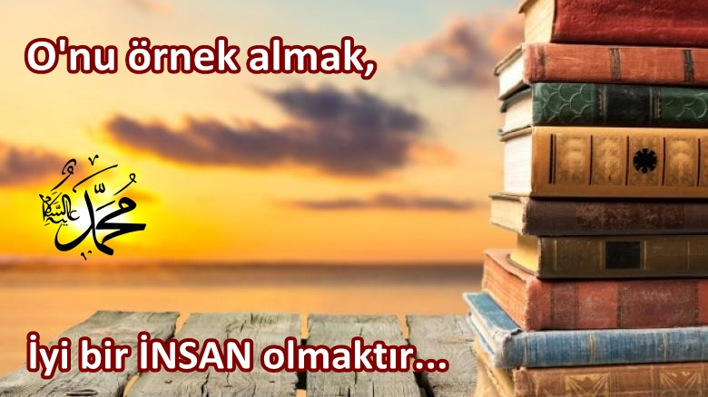

Slide 31
PEYGAMBER EFENDİMİZ (sav)
Misafire ikram etmeyi severdi…
Her işe besmele ile başlardı…
Herkese selam verirdi…
İlim öğrenenlere destek verirdi.
Her konuda güvenilir bir insandı.
Komşu ilişkilerinde çok hassastı.
Ayıpları asla yüze vurmazdı…
İnsanlar arasında ayrım yapmazdı.

Slide 32
PEYGAMBER EFENDİMİZ (sav)
Evine selam vererek girerdi…
Temizliğe çok önem verirdi…
Çocuklarla şakalaşırdı.
Çocukları çok severdi…
Hep hayrı ve iyiliği tavsiye ederdi…
Hasta ziyaretini ihmal etmezdi…
Güler yüzlüydü…
Yemeğin sonunda şükrederdi…
Yoksullara yardım ederdi…
Arkadaşlarının hal ve hatırını sorardı…

Slide 33
PEYGAMBER EFENDİMİZ (sav)
Verdiği sözde dururdu…
Merhametliydi… Affetmeyi severdi…
İyi bir eş… Şefkatli bir babaydı…
Emanete ihanet etmezdi…
O bir peygamberdi…ve aynı zamanda bir insandı…
Kötü söz söylemezdi.
Kimseyle çekişmezdi.
Kapısına yardım için gelen kimseyi geri çevirmezdi.
O’na salat ve selam olsun…
Kısacası O, İslâmî bütün değerlerin yaşayan halidir…

Slide 34
..ilginiz için teşekkürler…
www.insanveislam.org
/insanveislam.org @insanuislam a.akbas25@hotmail.com

